Slide 1
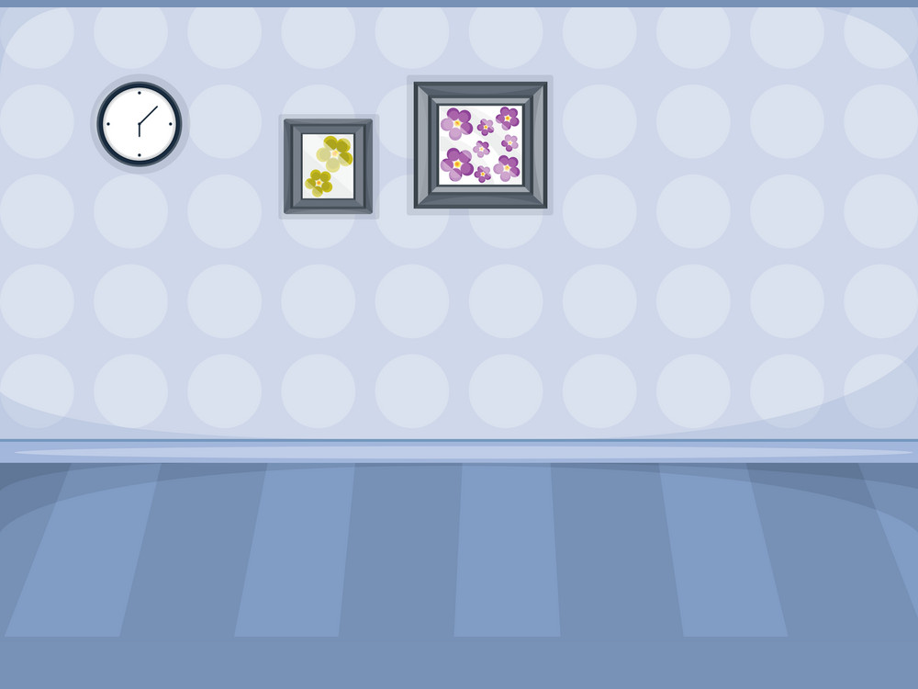







Игра «Семейный бюджет»

Slide 2



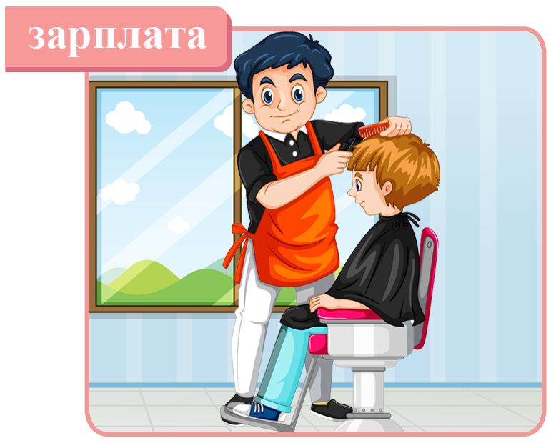




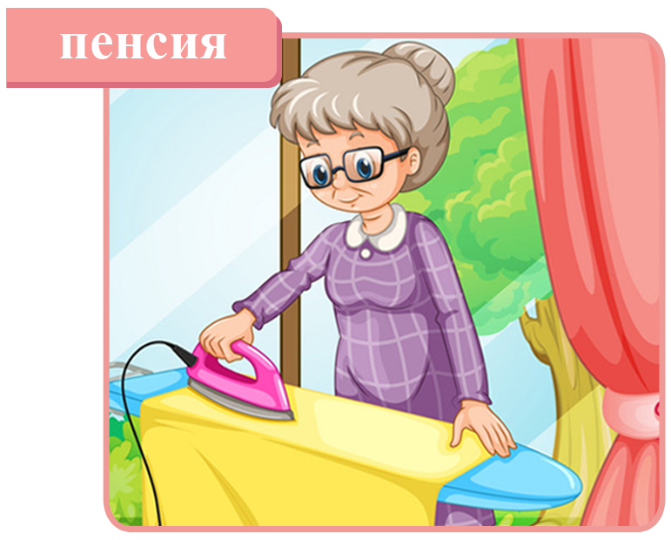










Все деньги в семье называются доходами.
Какой доход у каждого члена семьи (нажми изображение)?

Slide 3








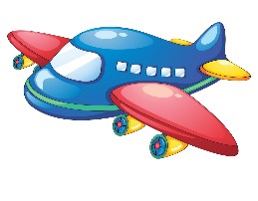



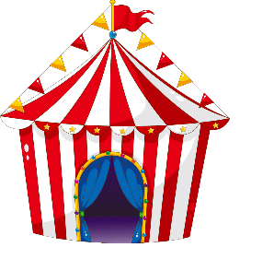
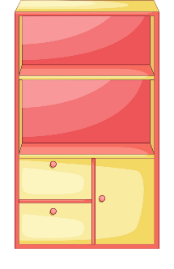


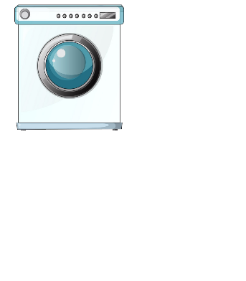


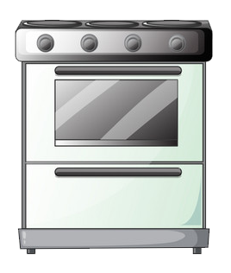
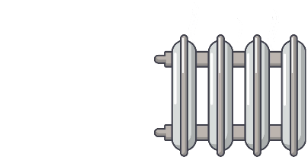
Узнай, на что семья расходует деньги (нажми на вопрос)?

Slide 4














Посчитай количество членов в каждой семье.
В какой семье будут самые большие расходы (выбери кнопку)?

Slide 5
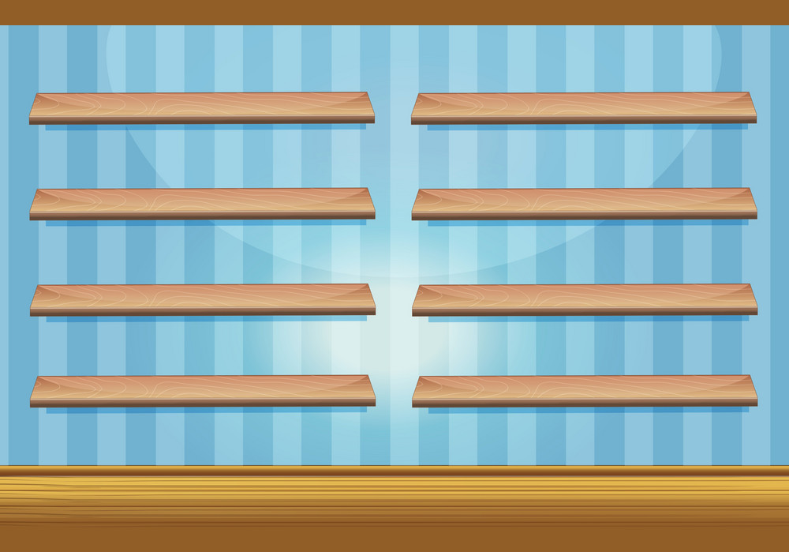













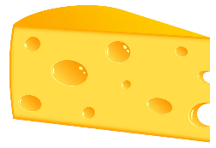







Вредные покупки не только расходуют семейный бюджет, но и
плохо сказываются на здоровье членов семьи. Выбери товар правильно!
Выбери нужный товар!

Slide 6


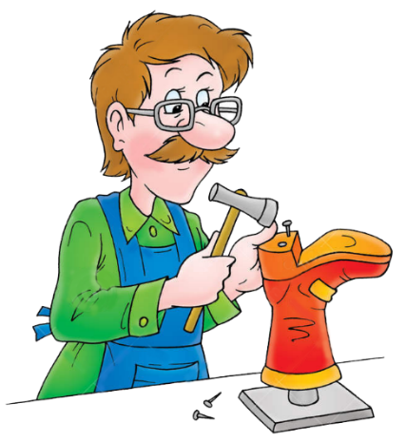
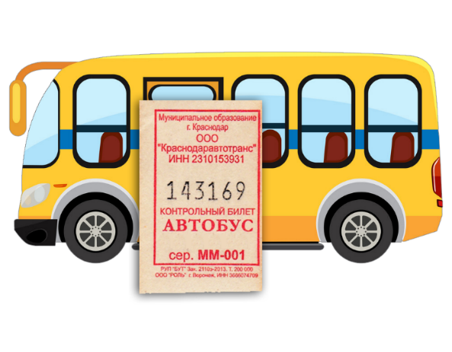


Помоги выбрать расходы, от которых семья может отказаться,
если денег не будет хватать. Проверь себя.
Проверка

Slide 7
Ты справился со всеми заданиями!

